Slide 1
Práctica Scrum
Pajarraco
equipo numero X

Slide 2
RECURSOS y ROLES
Equipo | Empresa | Link Board de construcción Mural
7 | SevenBirds | https://miro.com/app/board/o9J_l8LCH54=/
Integrantes | Rol
Cristian Diaz | PRODUCT OWNER
Fabian Meneses | SCRUM MASTER
Jose Fernando, Isa Carbajal, Virginia Iójimo, Paula Osone, Nadir Pineda, Aracely Marentes | DEVELOPMENT TEAM

Slide 3
1°
SPRINT

Slide 4
Planificación sprint 1
Suma de story points:
800
Duración del sprint: 8 min
Nombre de 10 letras combinado
Alas-400
Alto-300
Patas con 3 dedos
Alas grandes

Slide 5
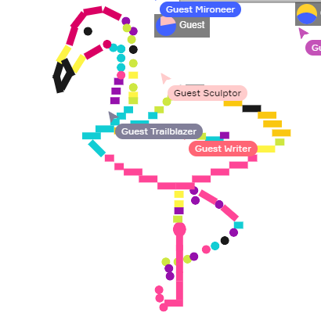
2. Review sprint 1
Story points conseguidos (aprobados por el cliente):
600

Slide 6
3. Retro sprint 1
 | Sprint 1
Lo bueno | hicimos más de lo que nos comprometimos
A mejorar | prestar más atención a los requerimientos del cliente
Acciones | mayor información al development team sobre los requerimientos
Notes:
Linkear cada grafico al excel correspodiente de cada equipo.

Slide 7
2°
SPRINT

Slide 8
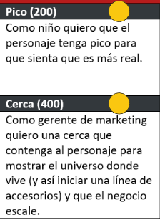
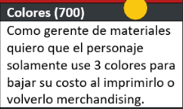
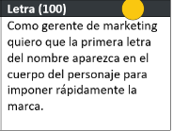

Planificación sprint 2
Suma de story points:
1800
Duración del sprint: 8min

Slide 9
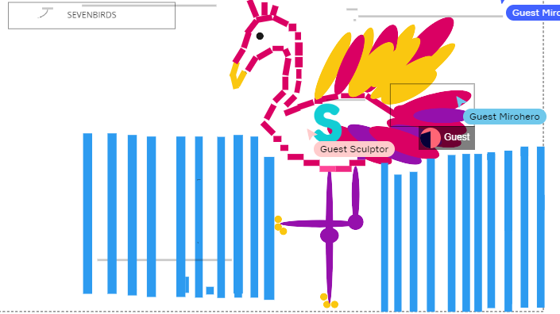
2. Review sprint 2
Story points conseguidos (aprobados por el cliente):
1800 puntos

Slide 10
3. Retro sprint 2
 | Sprint 2
Lo bueno | se hicieron todos los requerimientos del sprint y lo que quedaron pendiente del anterior
A mejorar | al equipo le fue muy bien en general
Acciones | seguir trabajando de esa forma
Notes:
Linkear cada grafico al excel correspodiente de cada equipo.

Slide 11
3°
SPRINT

Slide 12
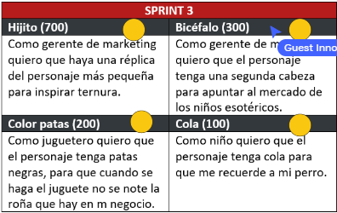
Planificación sprint 3
Pegar aquí las tarjetas comprometidas a entregar
Suma de story points: 1300
Duración del sprint: 8min

Slide 13
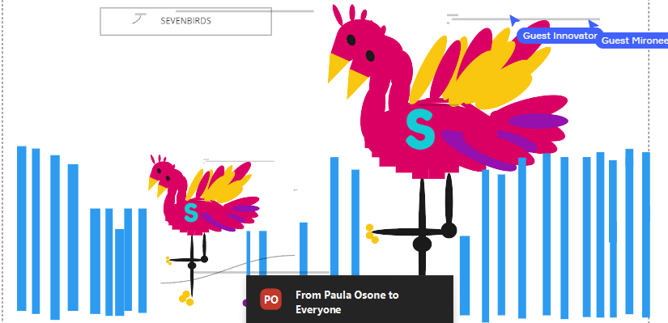
2 Review sprint 3
Pegar aquí un screenshot de lo construido en el sprint 1
Story points conseguidos (aprobados por el cliente):
1300 puntos

Slide 14
Retro sprint 3
 | Sprint 3
Lo bueno | se logro completar todo las tareas del sprint
A mejorar | al equipo le fue muy bien en general
Acciones | seguir trabajando de esa forma
Notes:
Linkear cada grafico al excel correspodiente de cada equipo.

